Slide 1
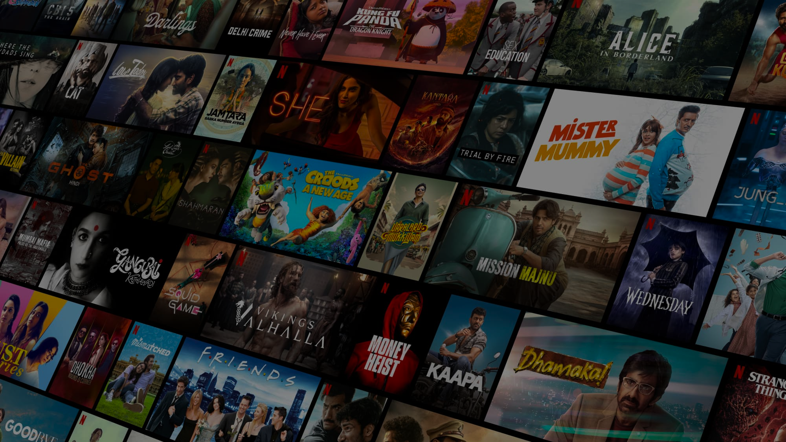

영화 추천 Web Service
%
팀원 : 황준, 이지안, 최지원

Slide 2


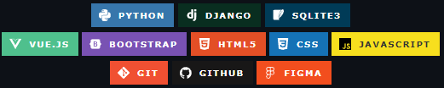
프로젝트 목표
영화 추천 Web Service
가입한 회원을 대상으로 한
유저 기반 맞춤 영화 추천 웹 사이트

Slide 3
핵심 기능 – 보기 쉽고 편리한 UI / UX

Slide 4
핵심 기능 – 추천 알고리즘

Slide 5
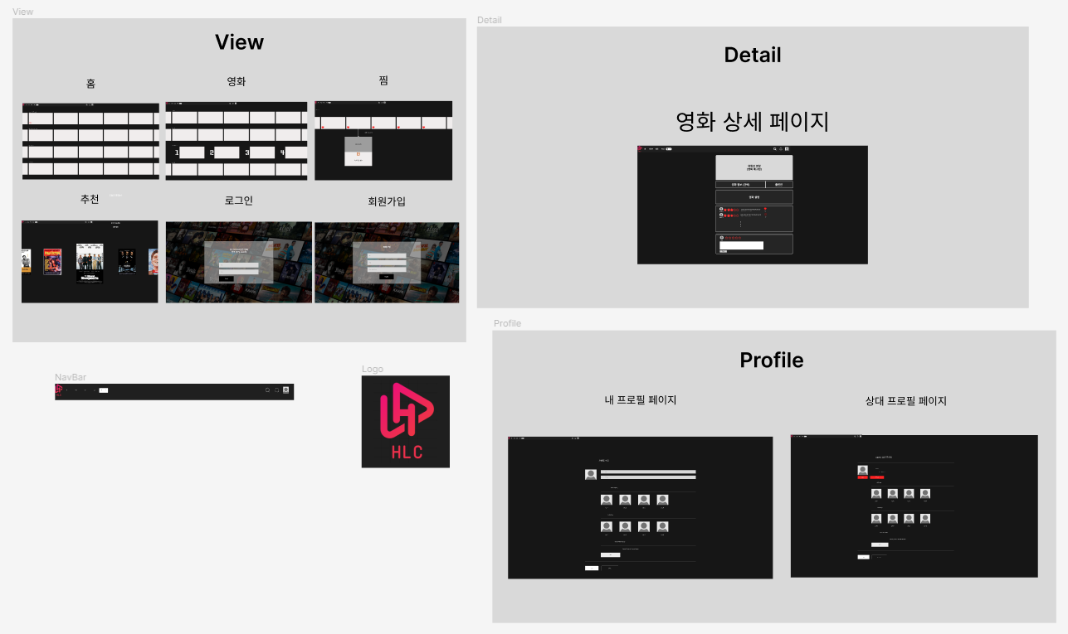
프로젝트 설계 - 와이어프레임

Slide 6
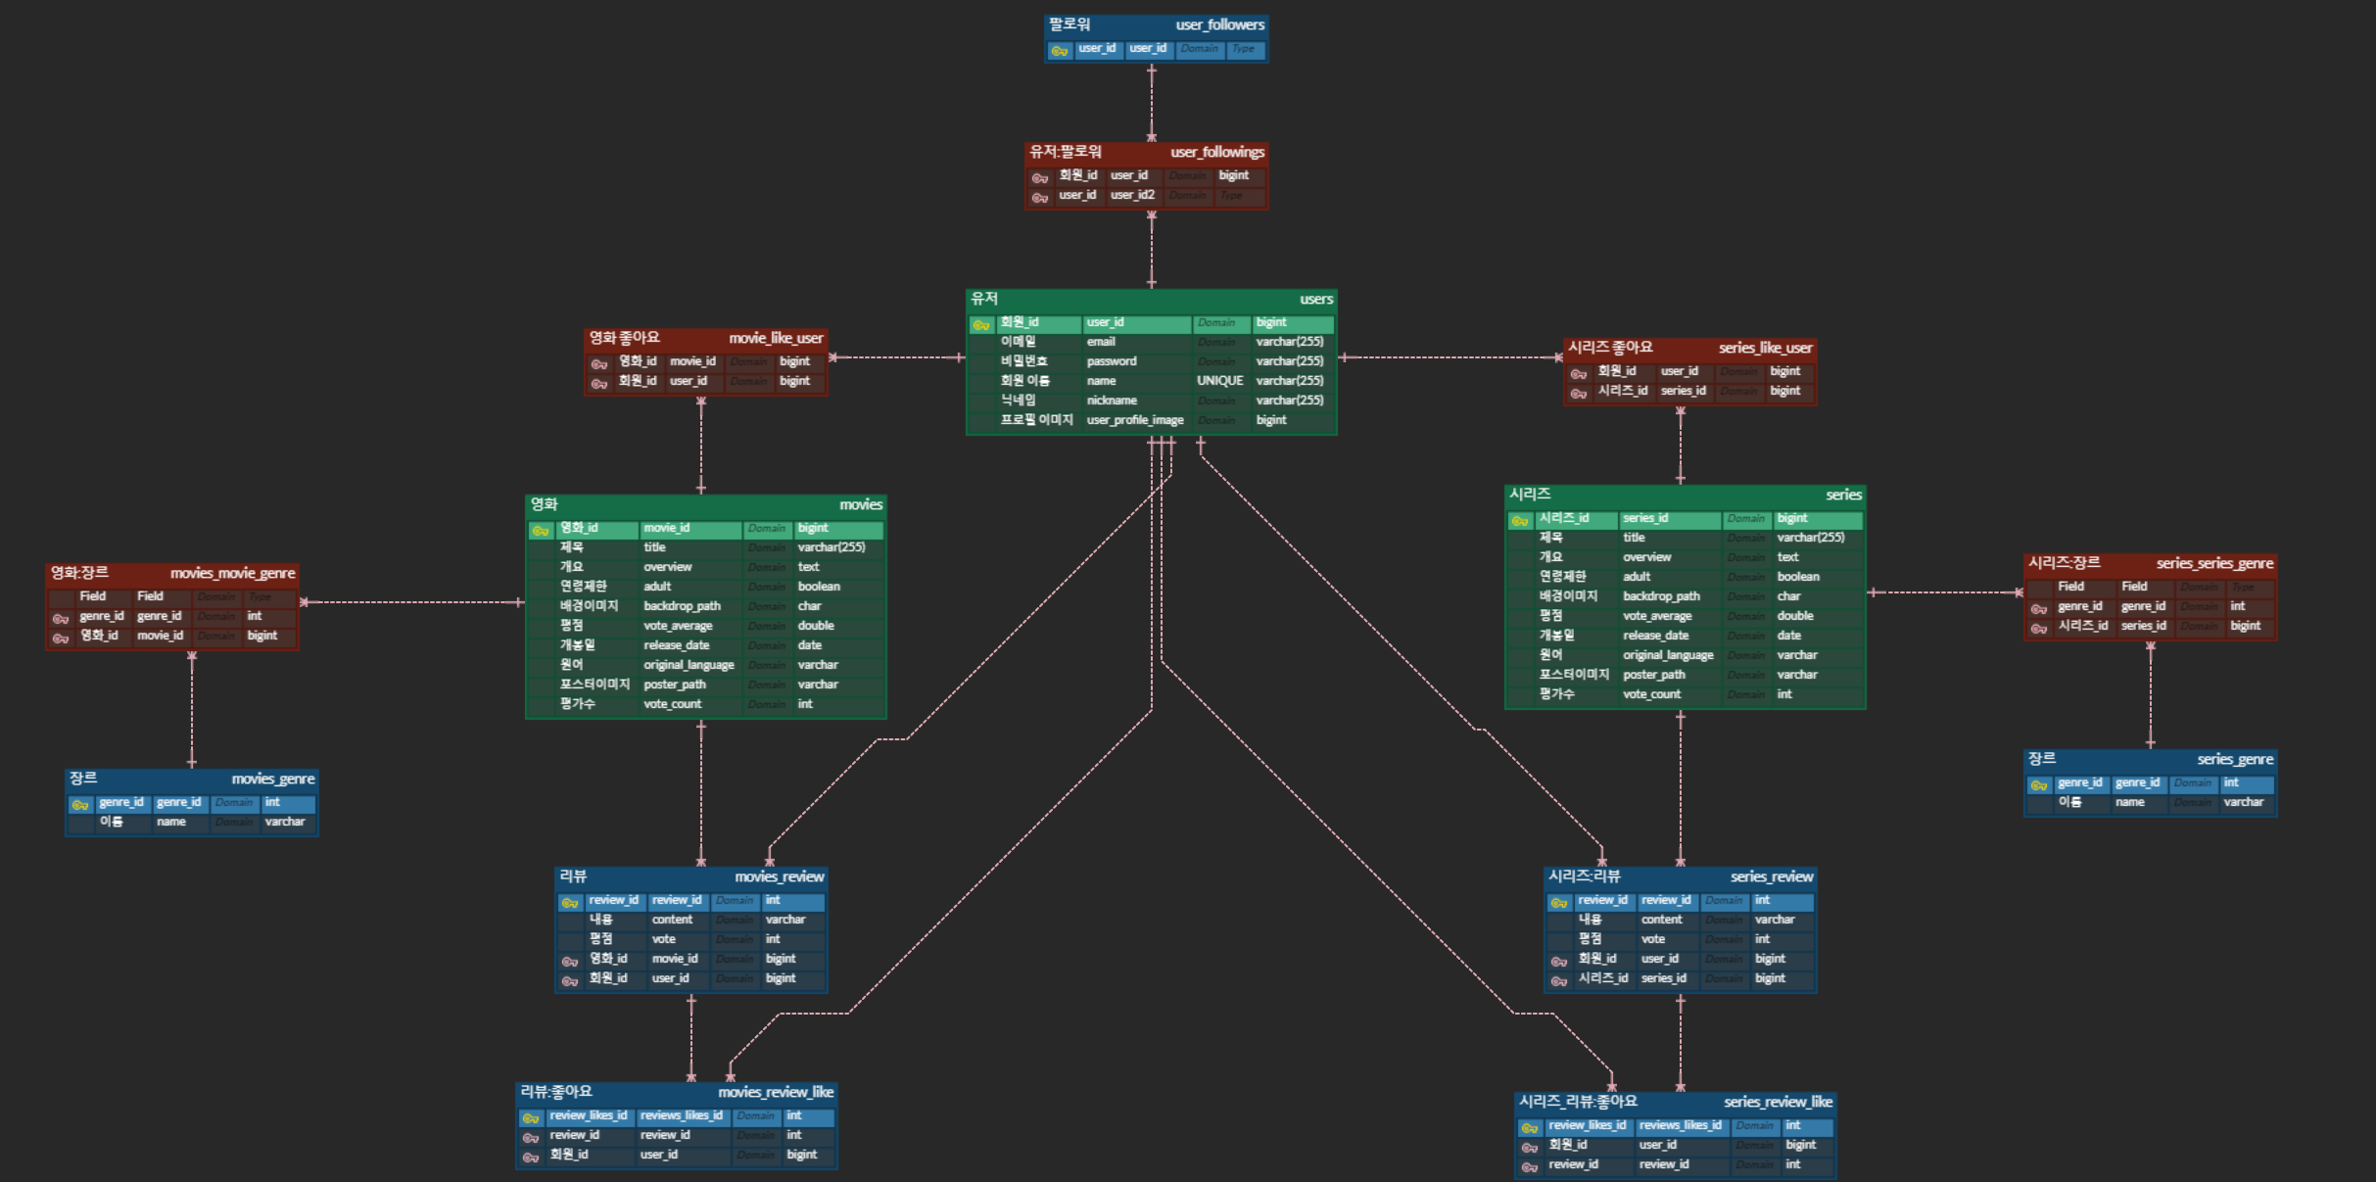
프로젝트 설계 - 데이터베이스 모델링 (ERD)

Slide 7
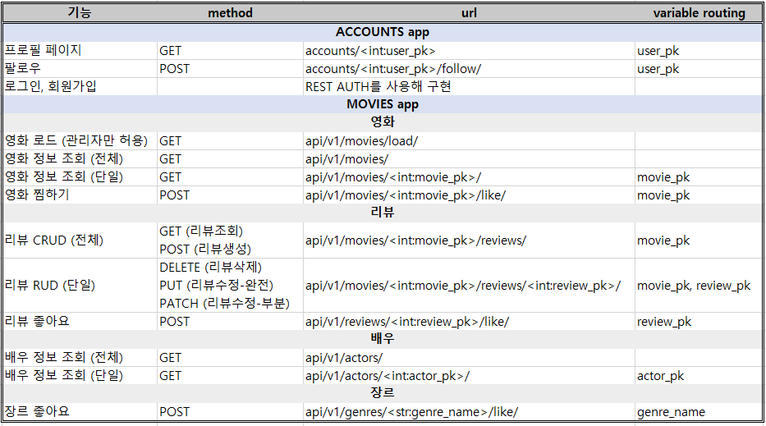
프로젝트 설계 – Django URL 명세서

Slide 8
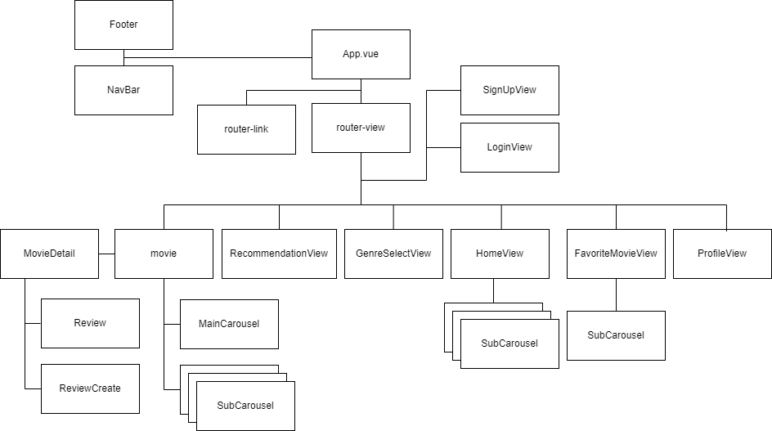
프로젝트 설계 – Vue 컴포넌트 구조

Slide 9
프로그램 시연 (순서대로)

Slide 10
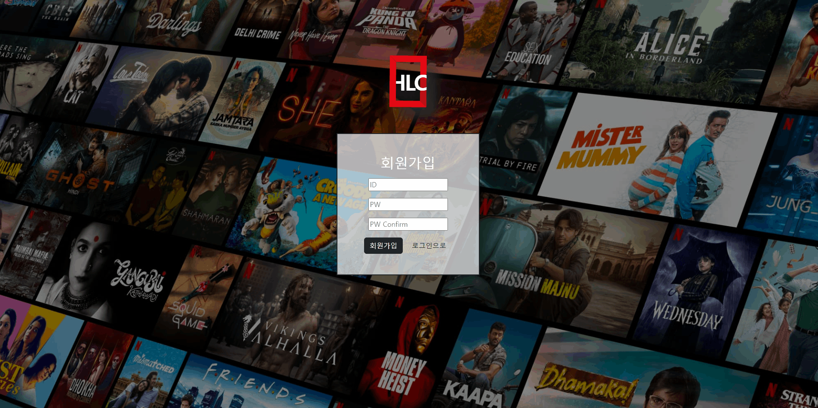

Slide 11
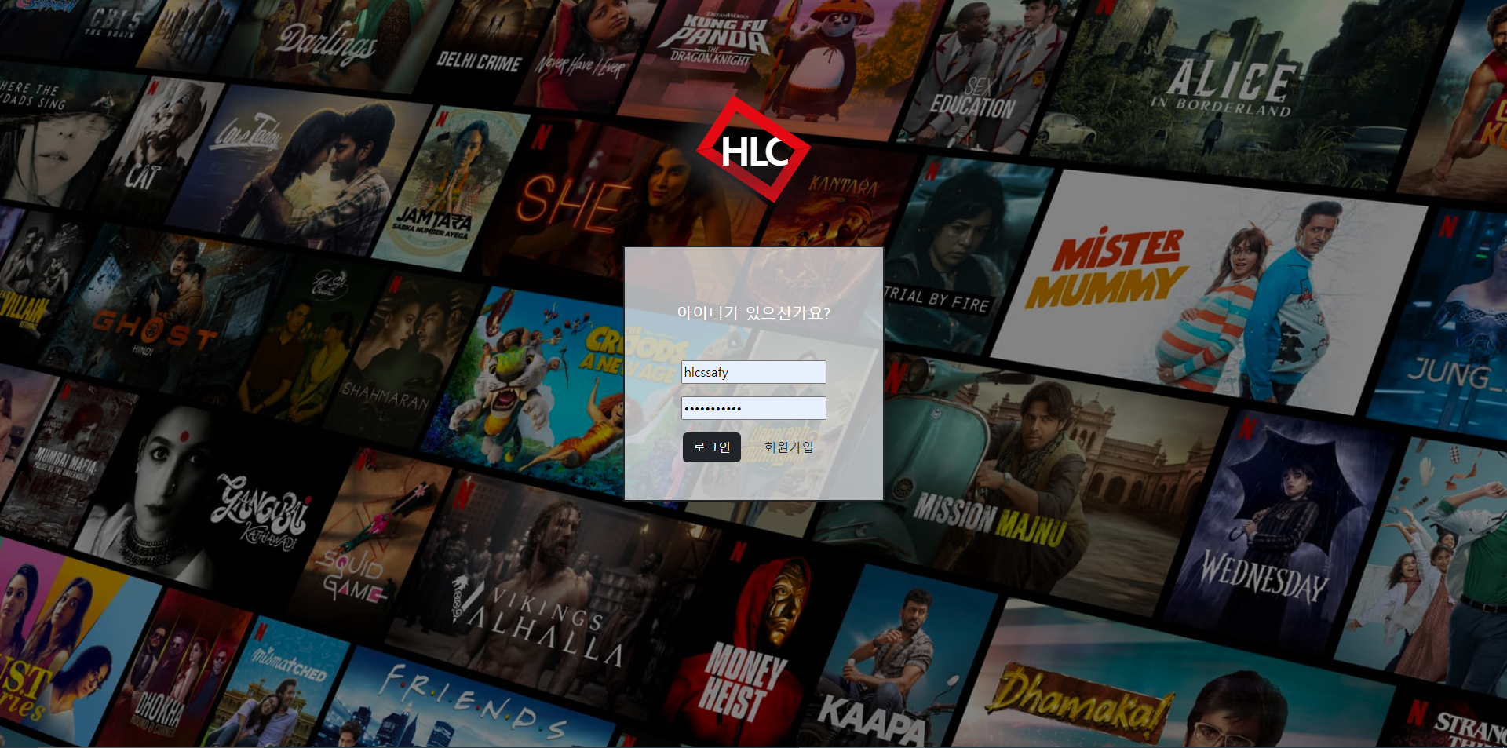

Slide 12
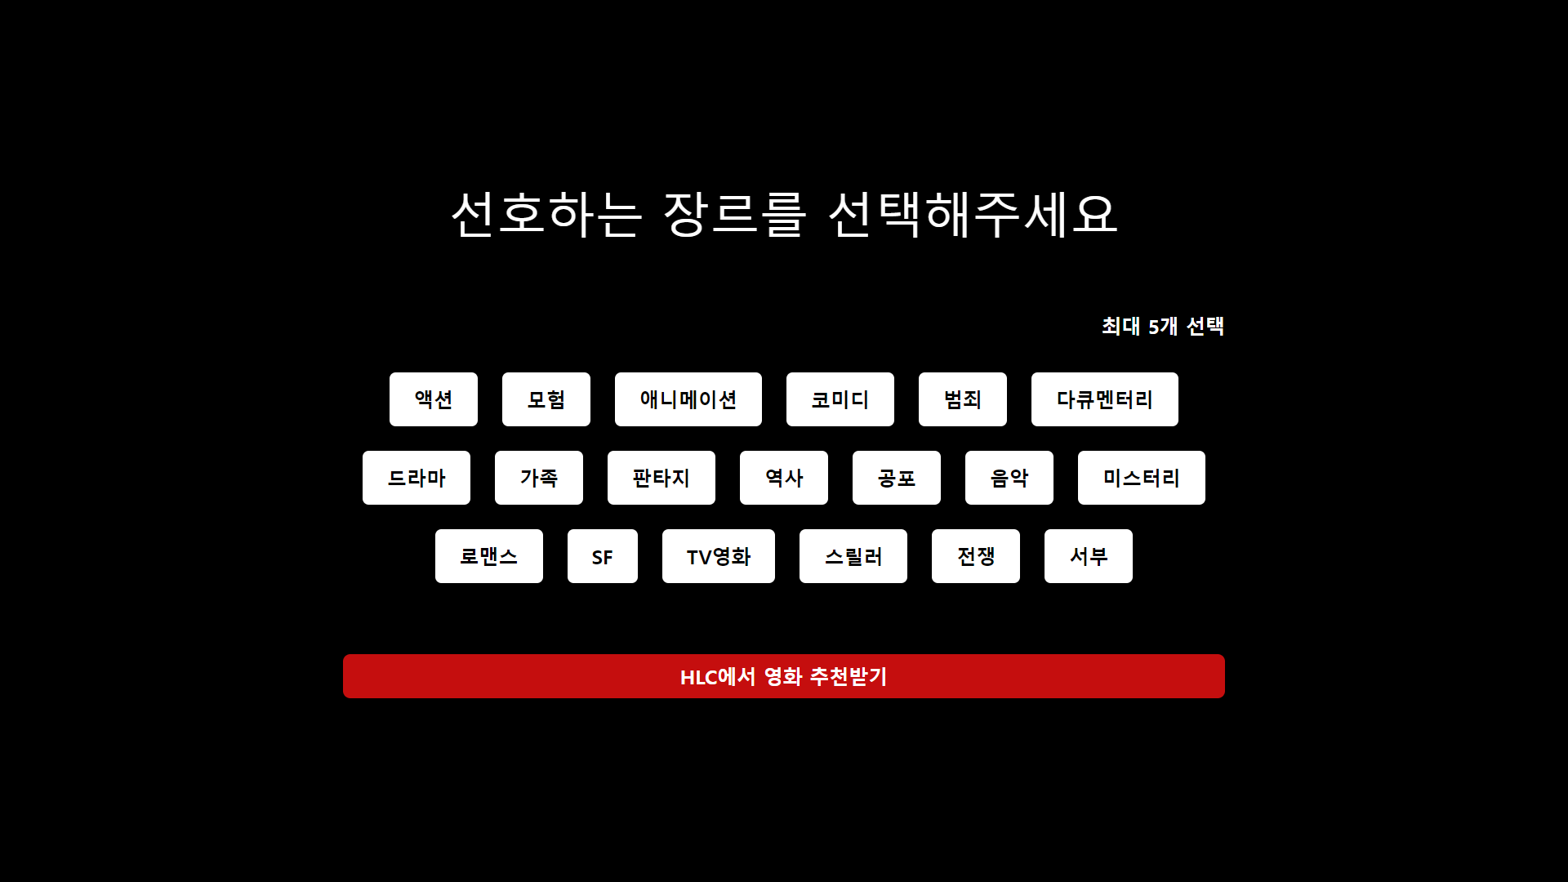

Slide 13
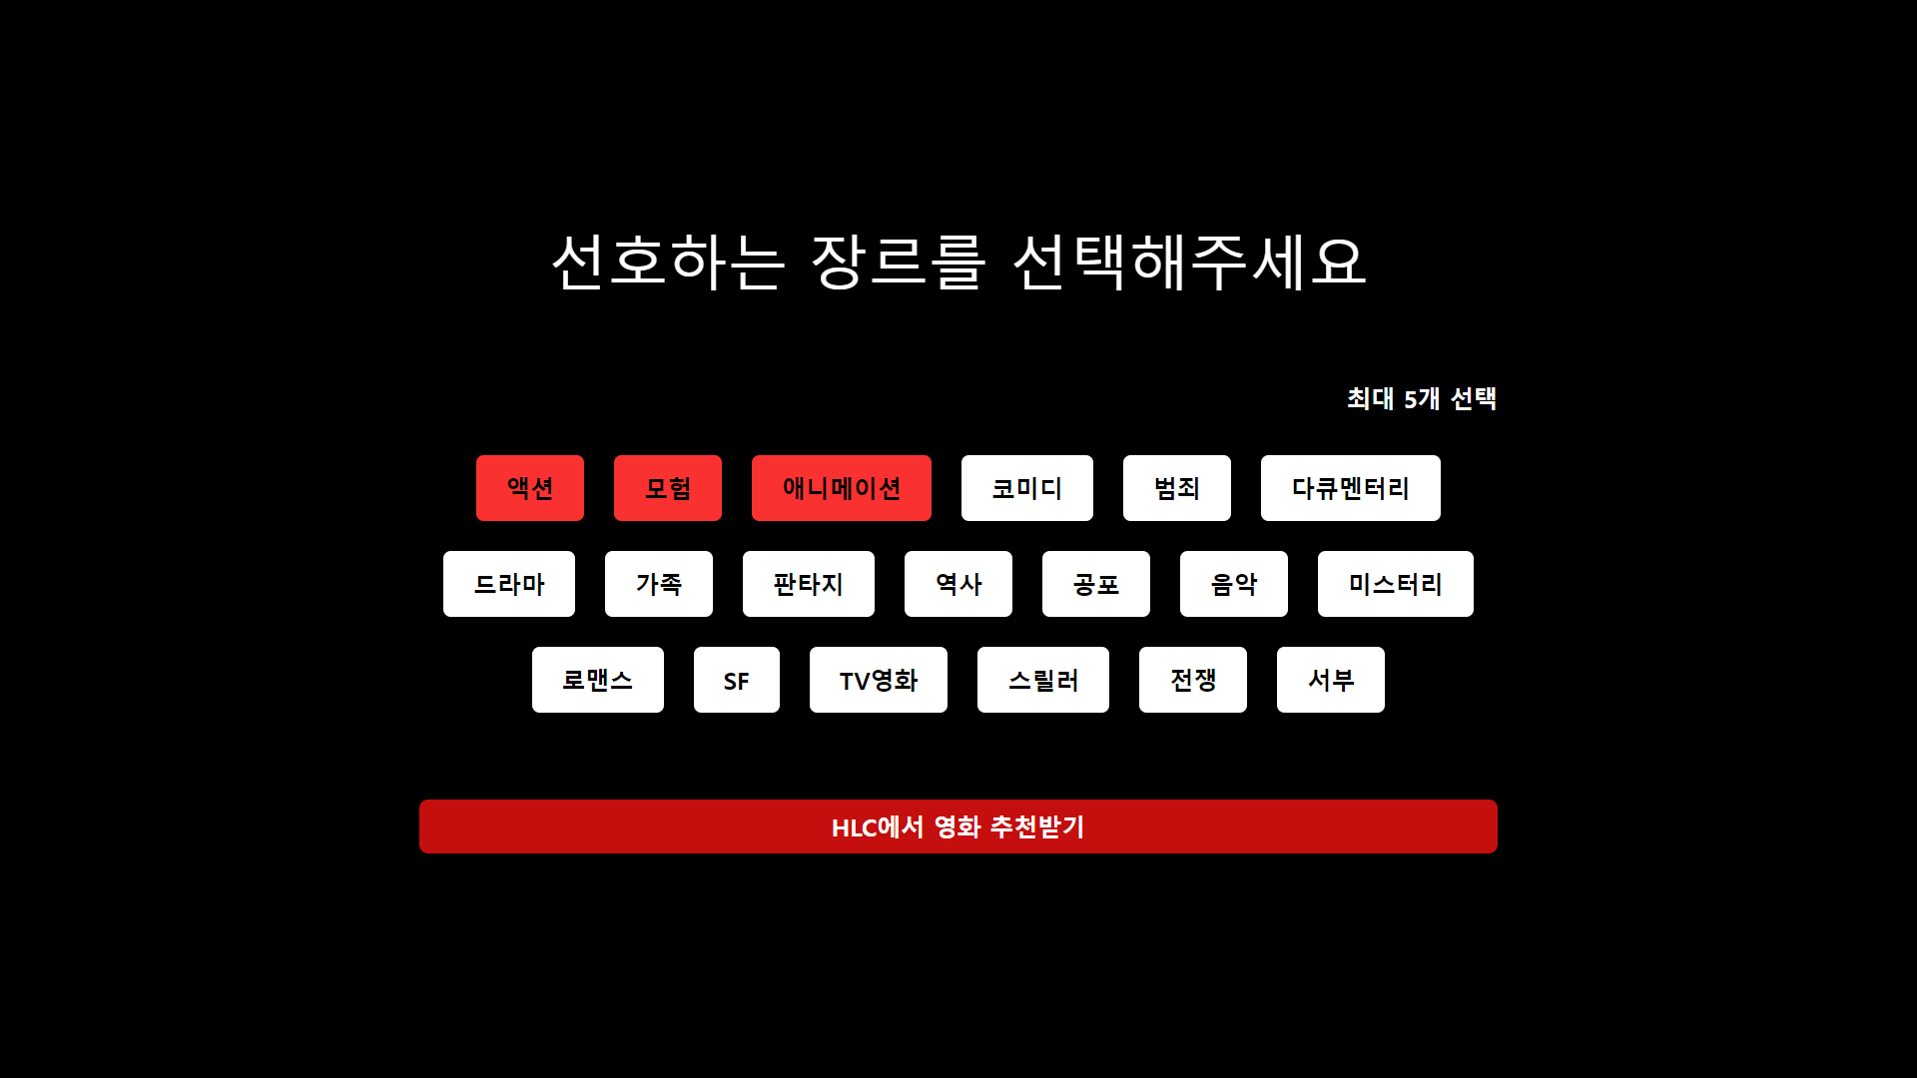

Slide 14
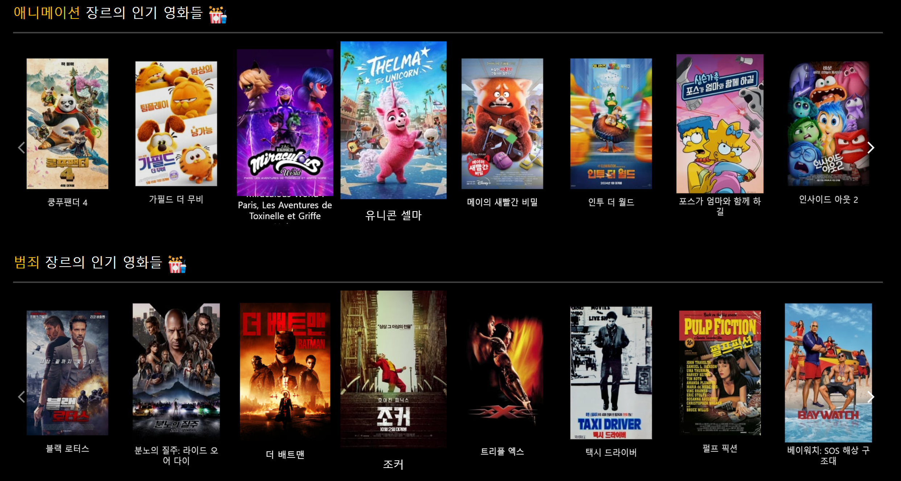

Slide 15
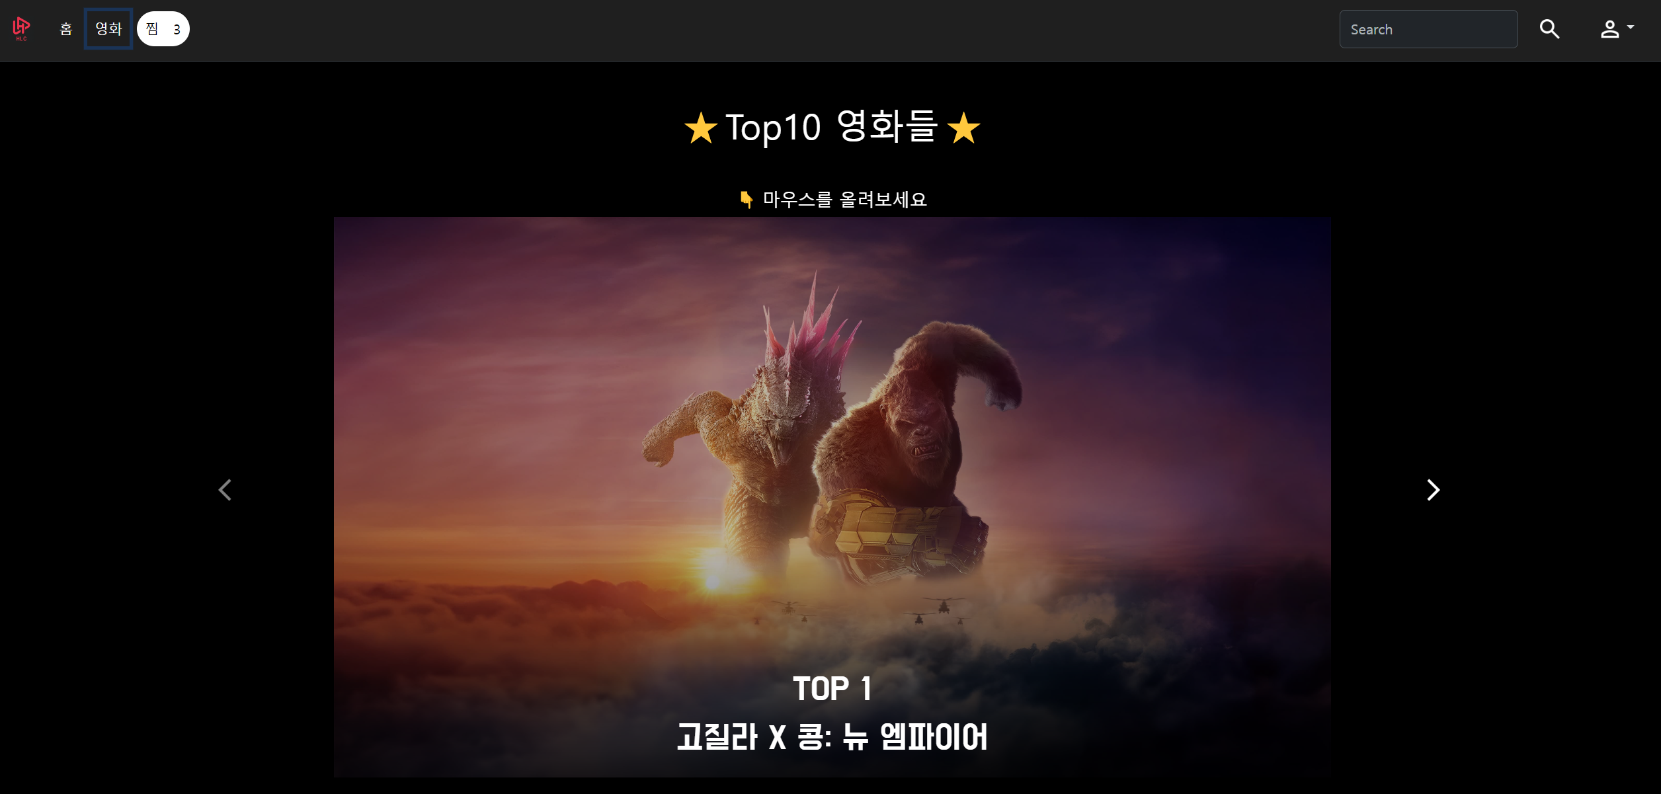

Slide 16
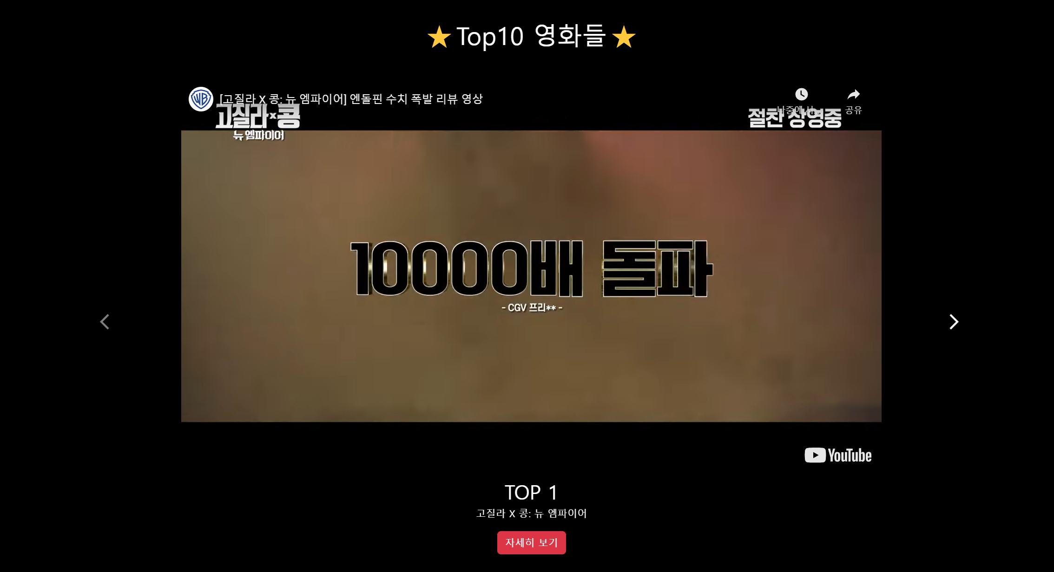

Slide 17
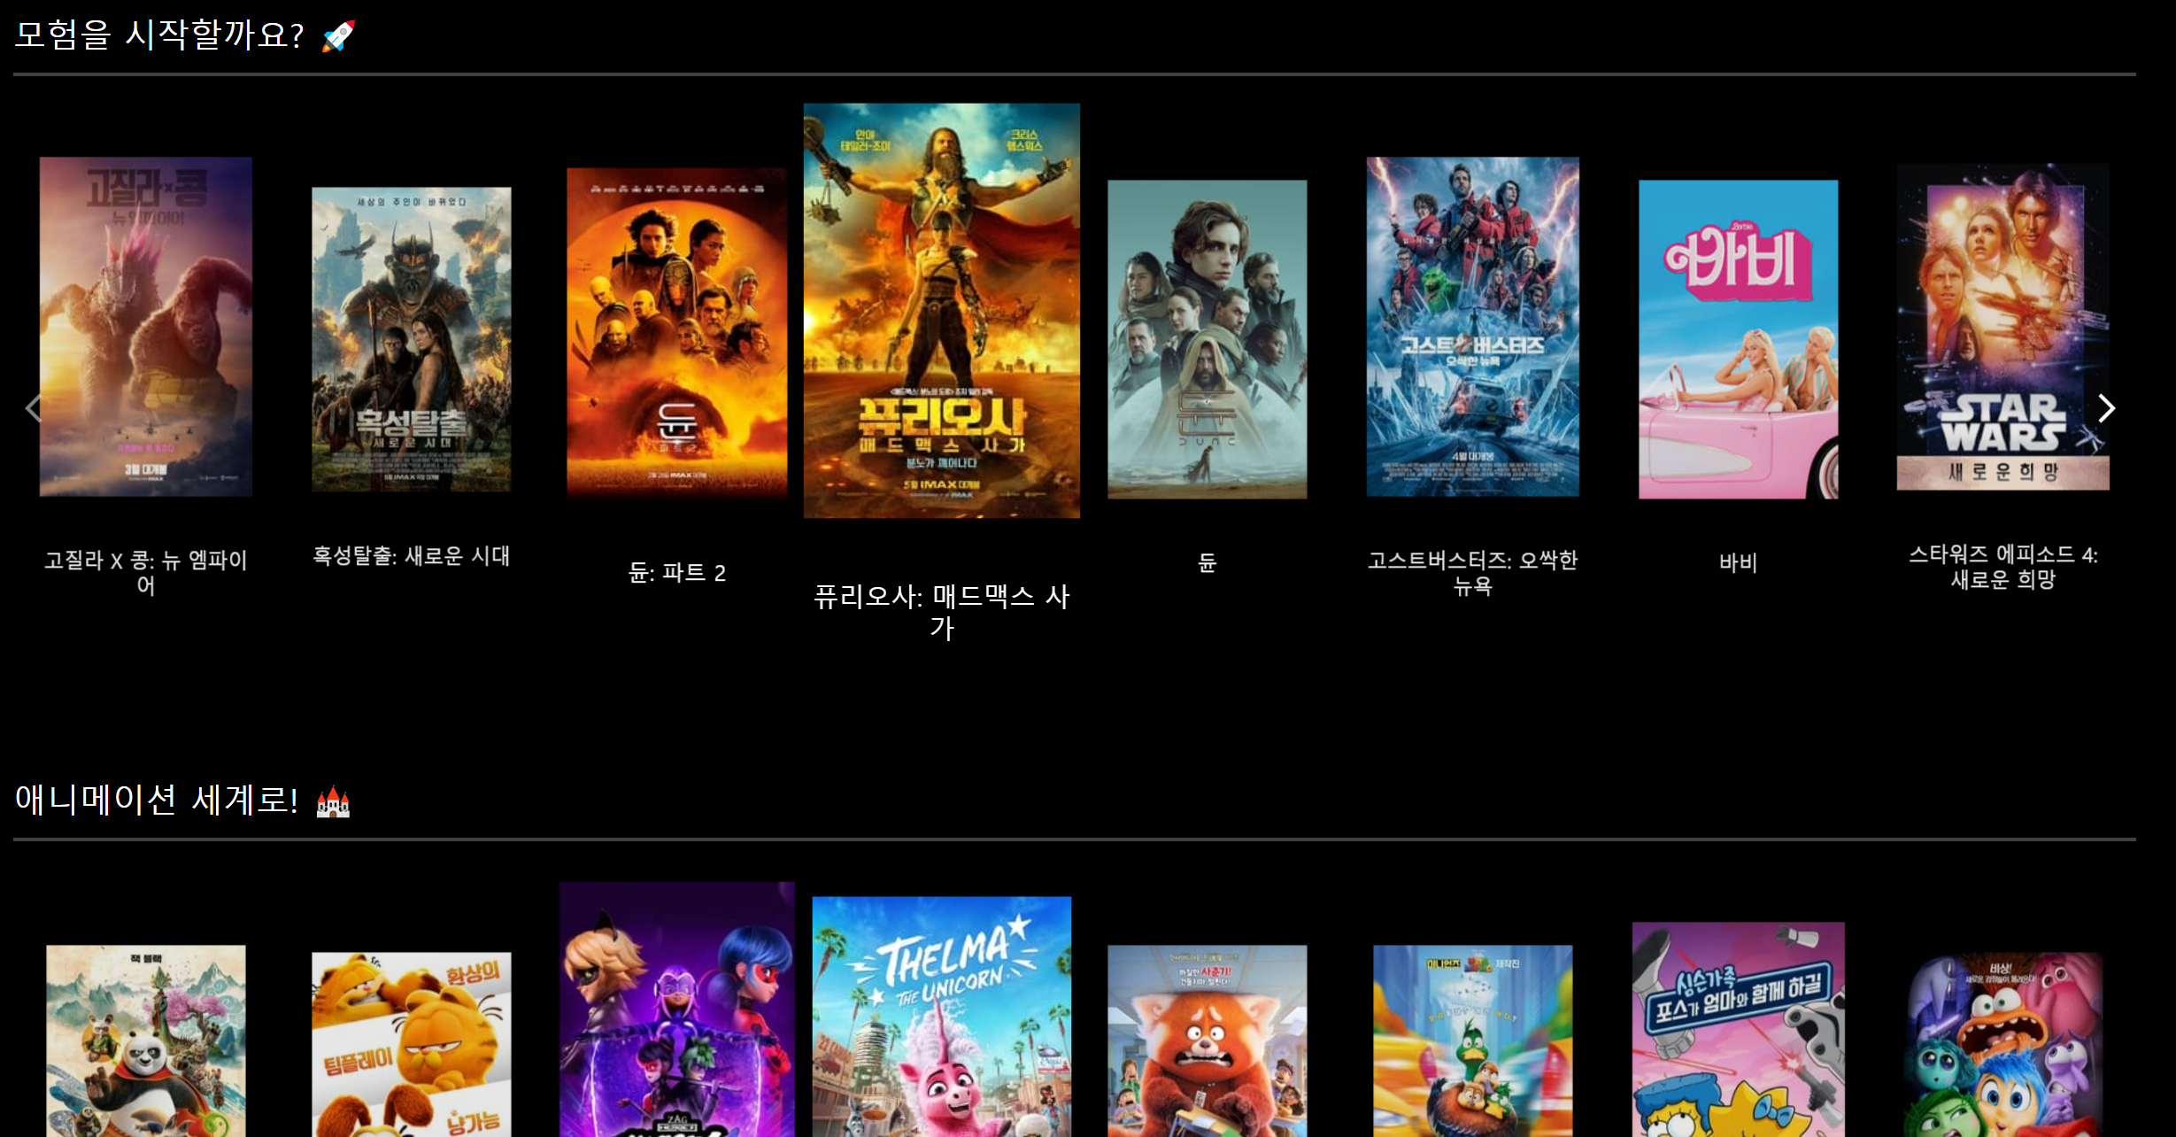

Slide 18
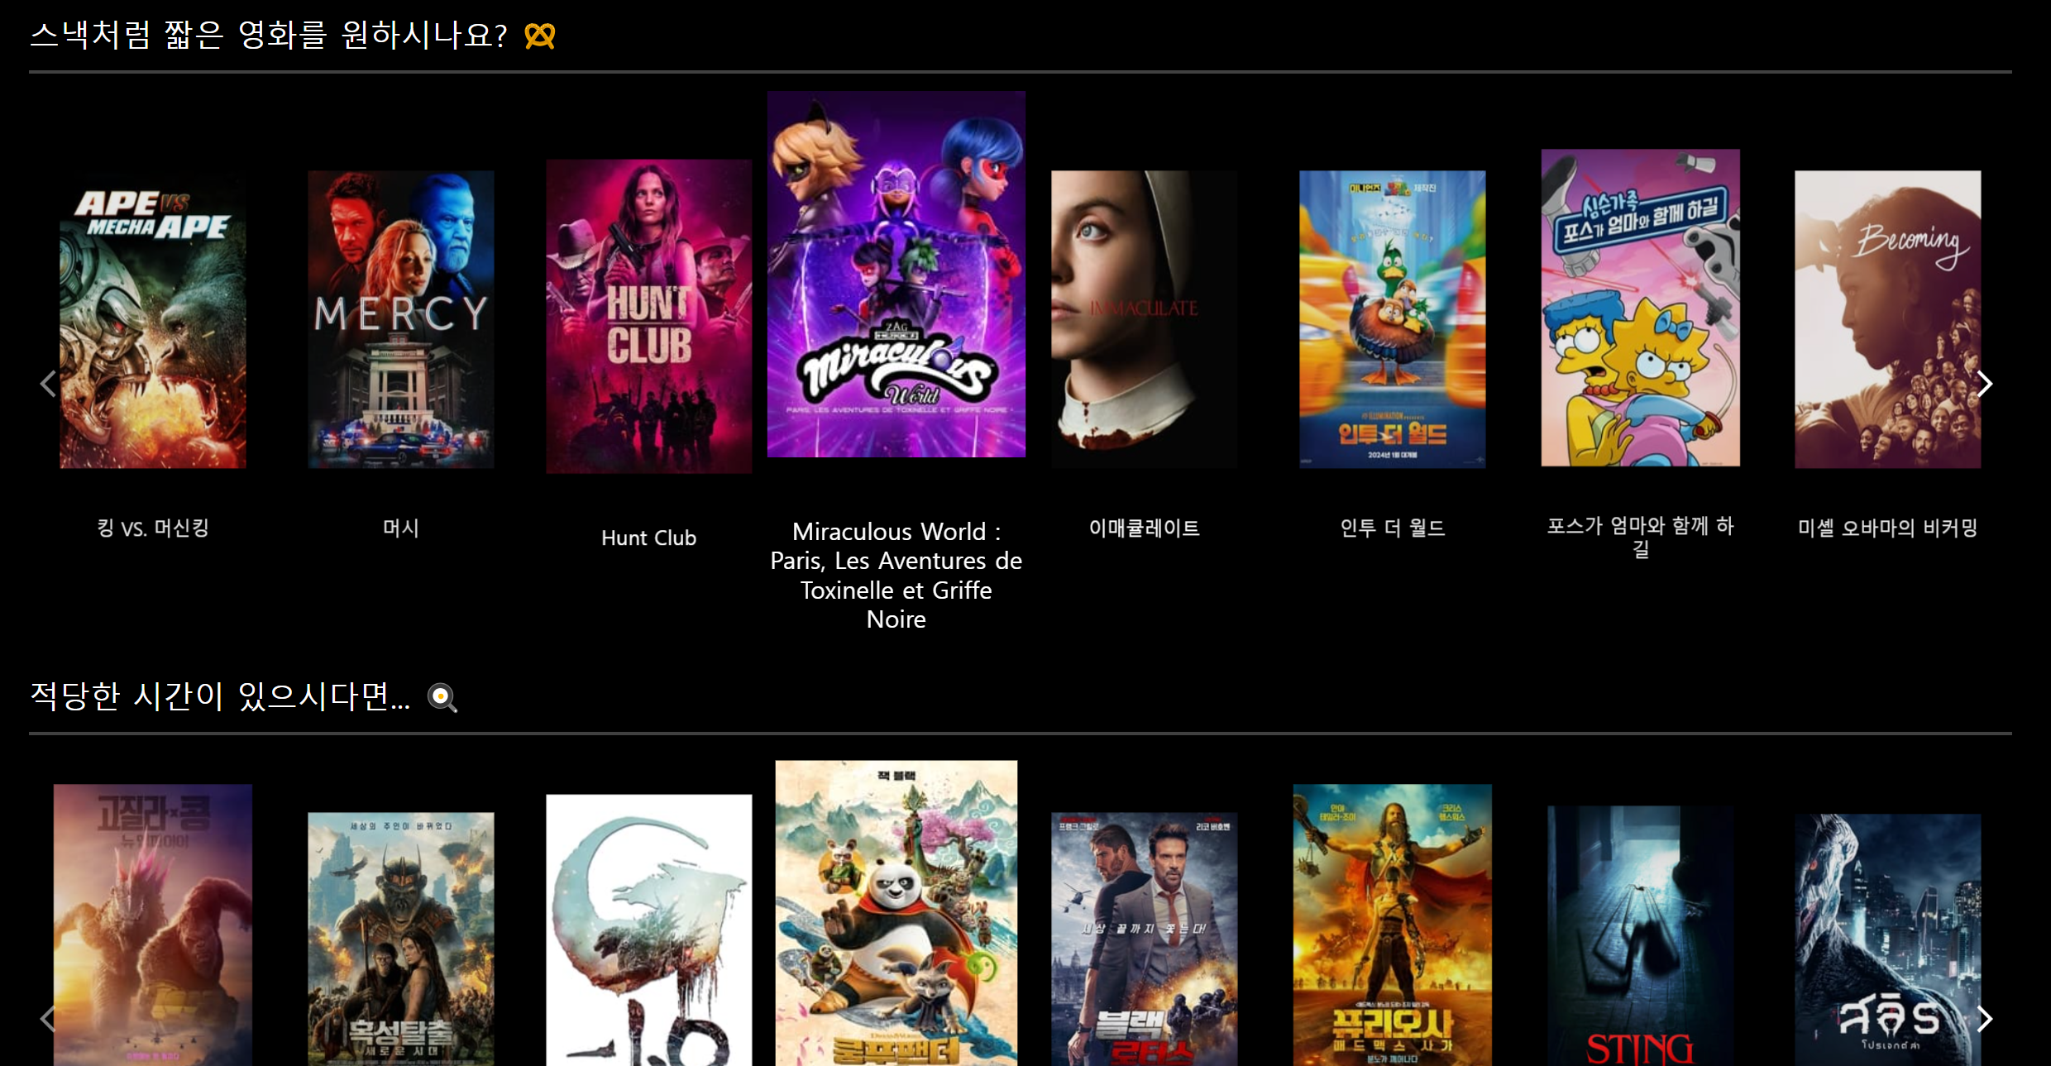

Slide 19
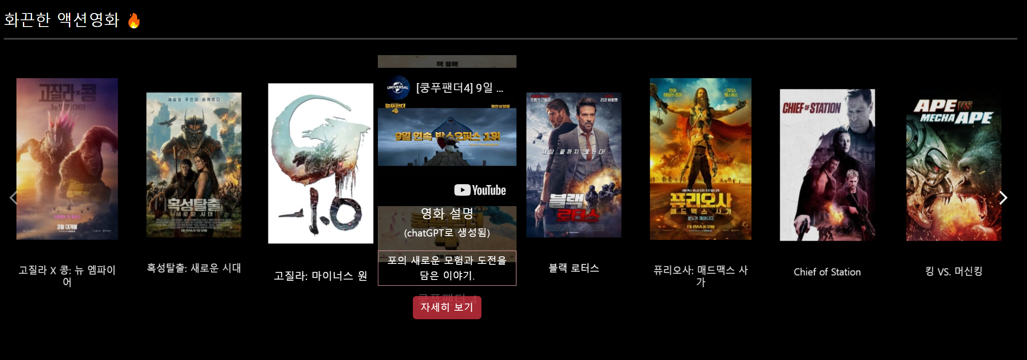

Slide 20
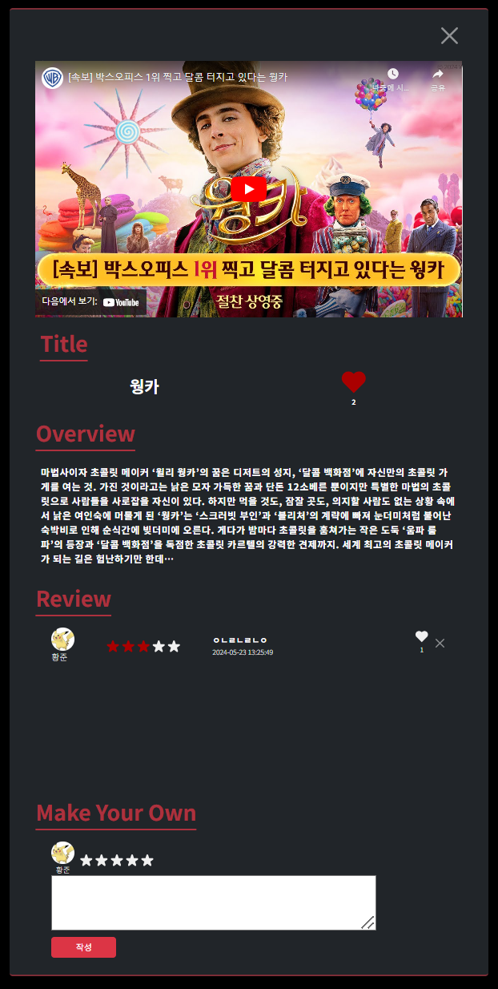

Slide 21
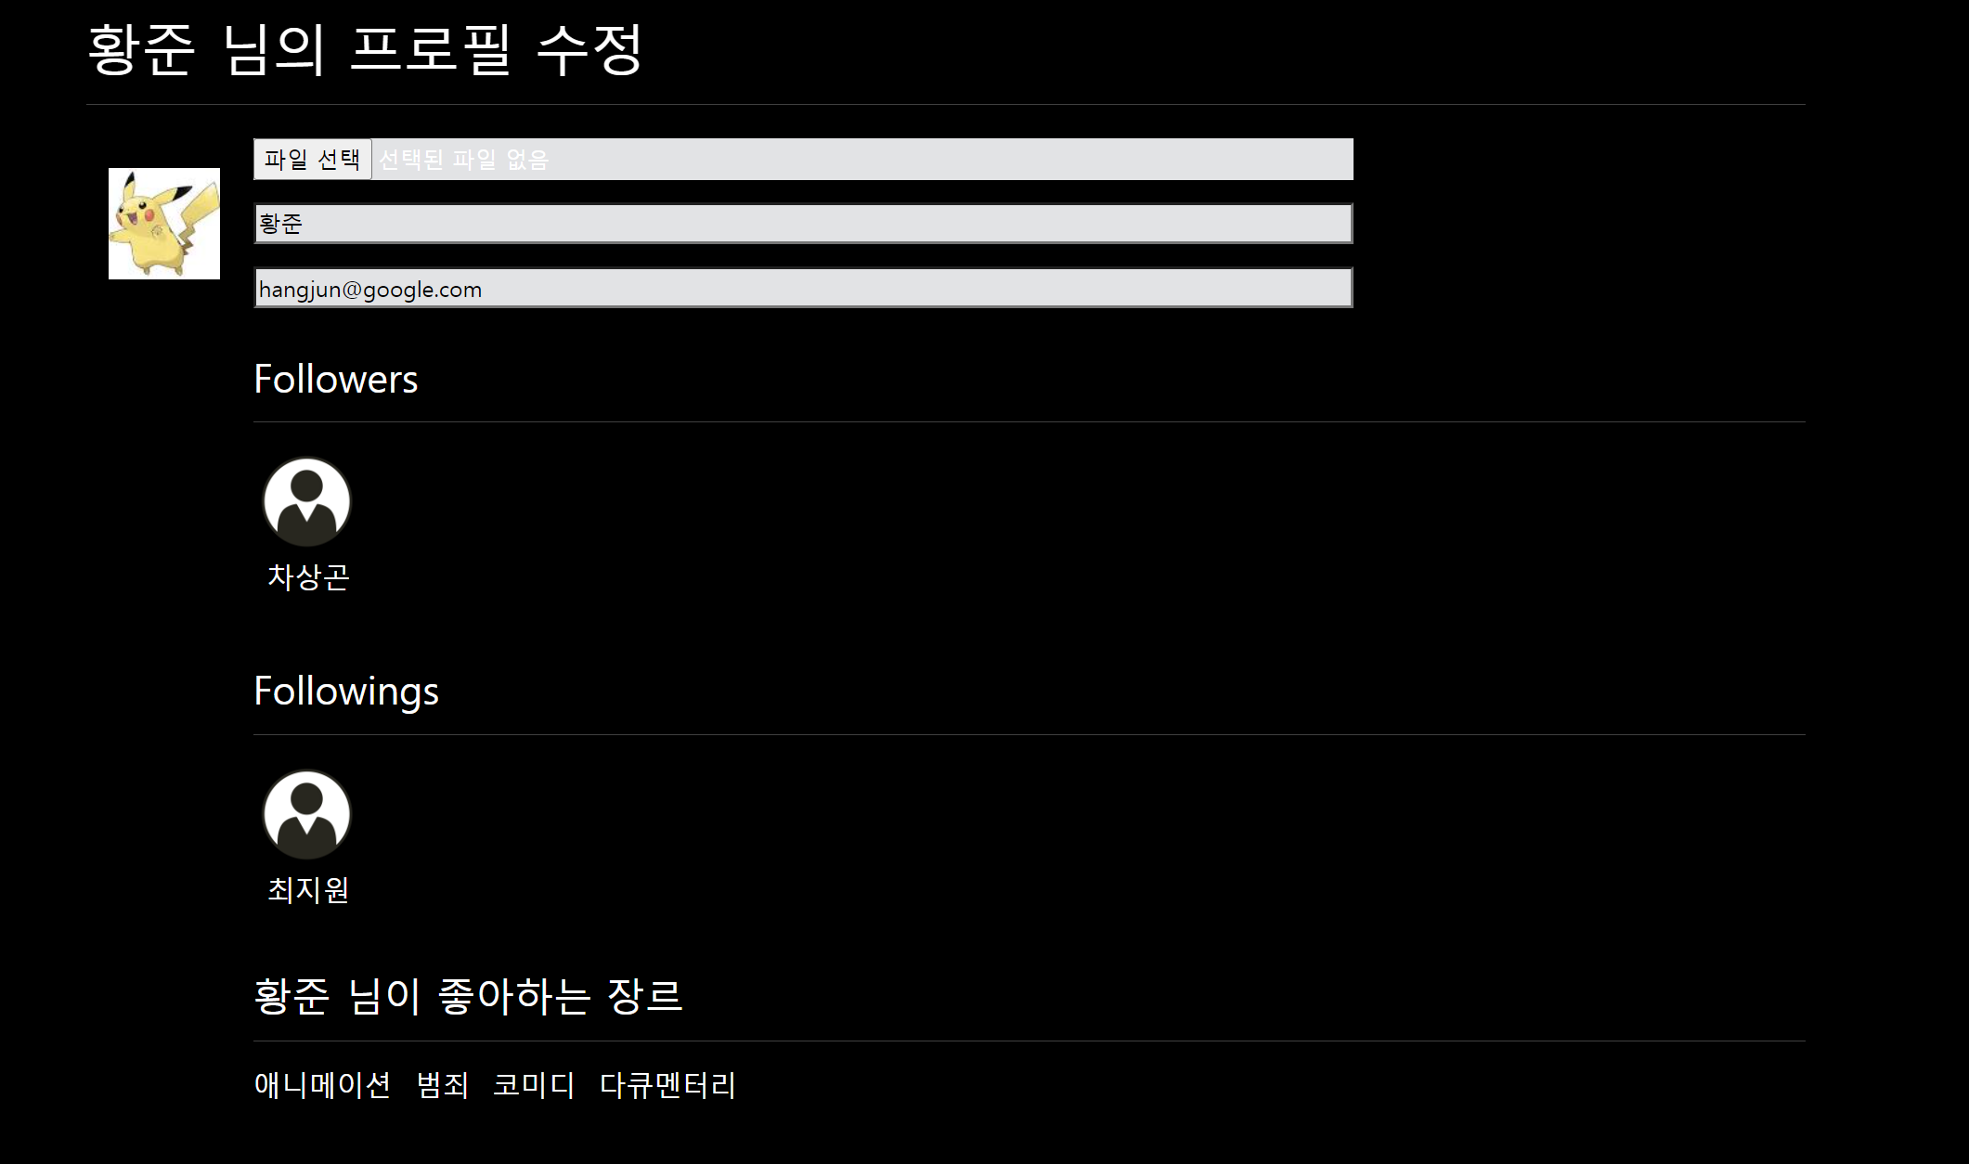

Slide 22


Slide 23
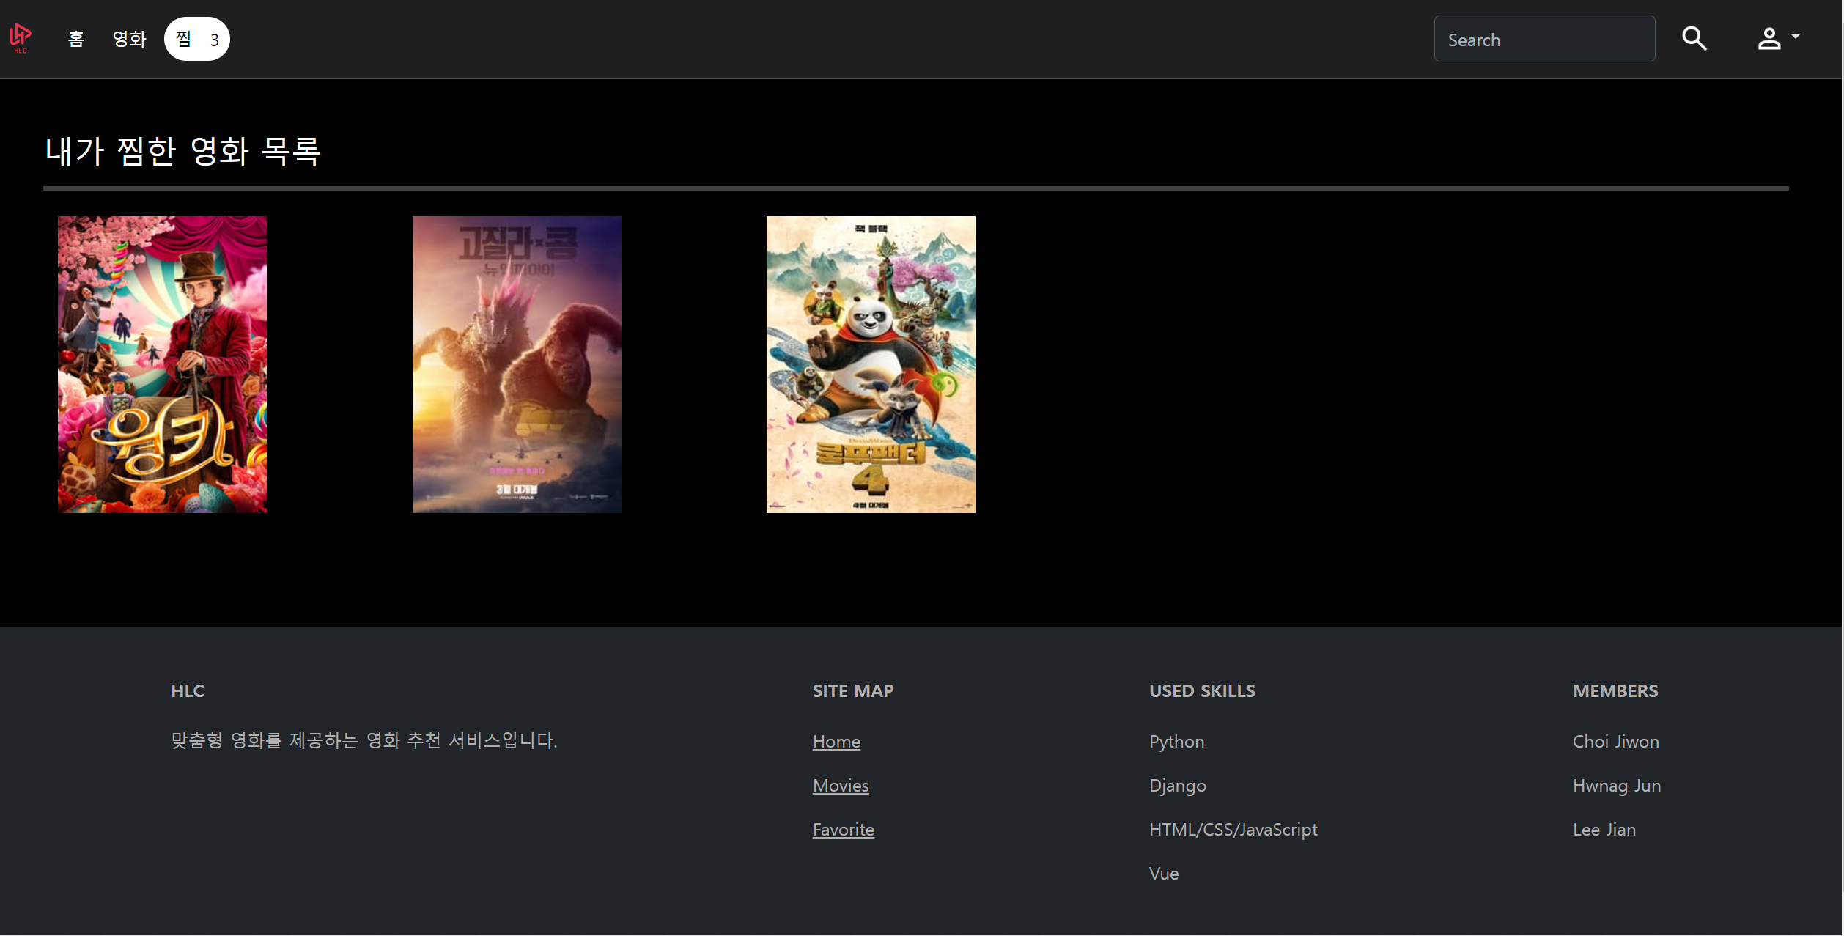

Slide 24

프로젝트 진행 후기
1. 캐러셀 구현
시중에 풀려있는 캐러셀 플러그인은 많았으나, 그 중 vue3를 지원하는 캐러셀이 많지 않아, 그 중 가장 유명한 플러그인을 가지고 와서 사용했으나, 미숙한 부분이 많이 있었고, 영어로 된 정보가 대부분이라 모르는 부분이 있어도 참고하기가 쉽지 않았습니다.
2. JavaScript의 비동기 처리
많은 컴포넌트에서, onMount를 처리하기 전에 페이지를 불러오거나 해서, 정보가 갱신되지 않다가, 새로고침을 해야 정보가 갱신 되는 등의 문제가 있었습니다. 이를 watch함수를 사용하거나, navigation guard를 사용하여 동기적으로 동작하게 만들었습니다.
황준
3. 마우스 오버 시의 영화 간략 상세창
기본적으로 넷플릭스를 참고해서 만들었기 때문에, 반드시 구현해야 할 기능이라고 생각해서 넣었으나, 기존창에 반투명한 창을 덮어 씌운다음 그 위에 작업을 해야 했고, 그 각각의 요소가 캐러셀 내부의 아이템이라, 그 부분도 생각해야 해서 좀 어려웠습니다.

Slide 25


프로젝트 진행 후기
특정 구현 방식에 집착하지 않기
Modal을 사용하여 Movie 디테일 창을 띄우려 했으나, Vue3에서 부모-자식 컴포넌트 관계를 제대로 읽지 못해 해당 기능 구현이 어려웠다. 대신 RouterView와 뒤로 가기 기능을 활용하여 유사한 기능을 구현했다. 팀 협업 프로젝트에서는 적은 노력으로 비슷한 결과를 내는 방식을 선택하는 것이 중요하며, 요구사항과 발표일(출시일)을 고려해야 한다.
2. ERD 다이어그램 설계와 URL 명세서 작성의 중요성
최지원
1. 설계의 중요성 과 Project Manage
실제 프로젝트를 진행해보니 설계 단계부터 꼼꼼히 만드는 것이 코드 작성 시간을 훨씬 더 줄여줄 것이라는 생각이 들었다.
코드를 작성하는 것 외에도 할 일이 무수히 많다는 것을 알게 되었다.
그리고 짧은 코드를 작성해도 해결할 오류가 굉장히 많다는 것을 다시 한 번 또 깨달았다
이지안

Slide 27




< 알고리즘 설명 위한 예시 >
위 이미지를 보면 A, B, C 유저가 있습니다.
우리가 영화를 추천해야 할 타깃 유저는 C.
A는 부산행, 기생충, 아바타, 영웅을 시청
B는 기생충만 시청
C는 기생충, 영웅을 시청
C와 중복되는 영화를 가장 많이 시청한 유저는 A
-> A와 C를 유사 사용자로 묶음
-> A는 시청했는데 C는 시청하지 않은 부산행, 아바타를 추천
< 코드 구현 >
TMDB API 를 사용해서 인기도 정보를 받아 db에 저장 후 Server에서 Front 로 정보를 넘겨 줄때 queryAPI 필터와 orderby를 활용해 추천 구현
유사 사용자
영화 추천
알고리즘
A
B
C
유사 사용자 기반 알고리즘
A
A
B
C
A
A
C

